Slide 1







THÂN MẾN CHÀO CÁC EM HỌC SINH ĐẾN VỚI BÀI HỌC MỚI!

Slide 2






KHỞI ĐỘNG
Em đã biết bài thơ nào viết về miền đất Nam Bộ? Hãy đọc và chia sẻ nghe một đoạn thơ mà em yêu thích.
Chia sẻ những điều em biết về vẻ đẹp của miền đất này.

Slide 3





Tiết...
GÒ ME
(Hoàng Tố Nguyên)

Slide 4


NỘI DUNG BÀI HỌC
TÌM HIỂU CHUNG
TÌM HIỂU CHI TIẾT
1. Thiên nhiên vùng đất Gò Me
2. Người dân Gò Me
3. Tình cảm của tác giả với quê hương
III. TỔNG KẾT

Slide 5




I. TÌM HIỂU CHUNG

Slide 6




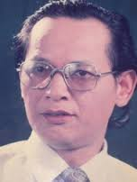



1. Tác giả Hoàng Tố Nguyên
Năm sinh – năm mất: 1929-1975
Quê quán: Tiền Giang
Phong cách nghệ thuật: đậm chất Nam Bộ, thể hiện tình yêu và lòng nhớ thương quê hương da diết của một người con Nam Bộ đang sống trên đất Bắc.
Tác phẩm tiêu biểu: Gò Me (1957), Đất nước (1956), Con tàu trắng (1970)…

Slide 7
2. Tác phẩm Gò me
Sáng tác năm 1956.
Hoàn cảnh: Đất nước bị chia cắt bởi chiến tranh.
Thể loại: thơ tự do.
Phương thức biểu đạt: tự sự.

Slide 8
II. TÌM HIỂU CHI TIẾT

Slide 9

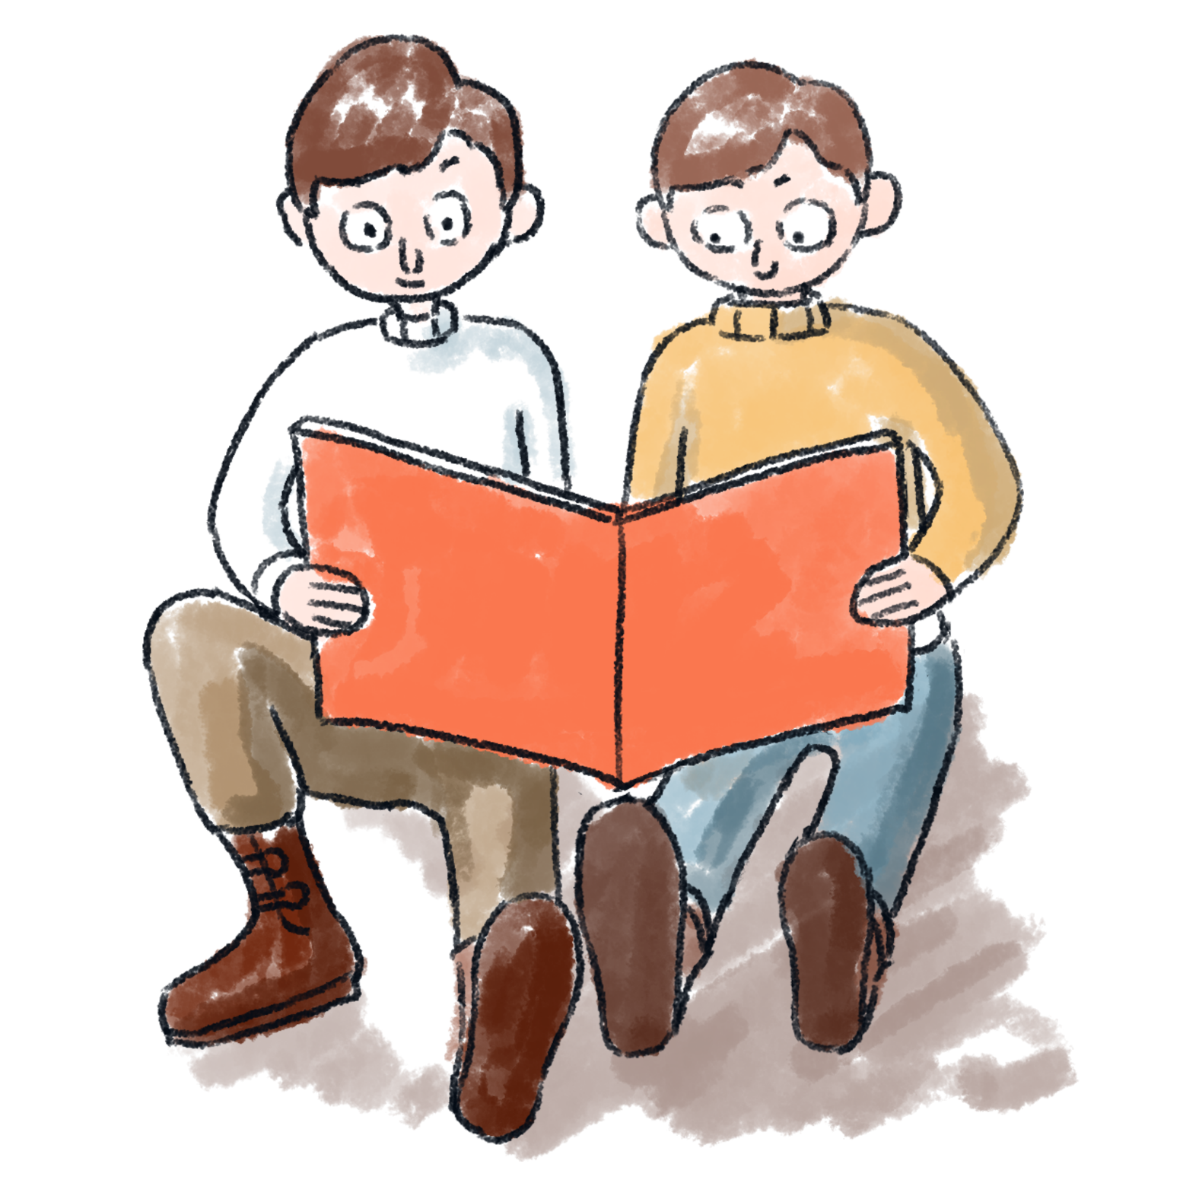


1. Thiên nhiên vùng đất Gò Me
THẢO LUẬN CẶP ĐÔI
Liệt kê những chi tiết miêu tả vẻ đẹp của thiên nhiên vùng đất Gò Me (âm thanh, màu sắc, không gian). Từ đó, em có nhận xét gì về thiên nhiên vùng đất này?

Slide 10
1. Thiên nhiên vùng đất Gò Me
Cảnh vật quê hương hiện lên qua nỗi nhớ của nhà thơ – một người con phải sống xa quê.
Âm thanh: leng keng nhạc ngựa, lao xao vườn mía, tre thổi sáo, chim cu gáy, gió xao xuyến bờ tre…
Màu sắc: con đê cát đỏ, lúa nàng keo vàng rực, nước trong, lá me xanh…
Thiên nhiên xanh mướt, tươi tốt, nên thơ.

Slide 11

1. Thiên nhiên vùng đất Gò Me
Tác giả sử dụng biện pháp nghệ thuật gì trong miêu tả thiên nhiên? Tác dụng của biện pháp?
Nghệ thuật: so sánh → hình ảnh so sánh sống động, thi vị.
→ Tác giả ca ngợi vẻ đẹp quê hương.

Slide 12

2. Người dân Gò Me
Những chi tiết nào miêu tả ngoại hình của các cô gái Gò Me?
Những chi tiết nào miêu tả phẩm chất, tâm hồn của họ?
Từ những chi tiết đó, em có cảm nhận gì về con người nơi đây?

Slide 13
2. Người dân Gò Me
Những cô gái Gò Me với vẻ đẹp chân chất, duyên dáng: má núm đồng tiền, nghiêng nón làm duyên.
Hình ảnh những người lao động yêu đời, gắn bó với quê hương xứ sở: Mọc cấy, tay tròn, véo von điệu hát cổ truyền, giã me bên trã canh chua ngọt ngào…
Cuộc sống con người gắn bó với thiên nhiên, gần gũi với ruộng đồng sông nước miền Tây.

Slide 14

3. Tình cảm của tác giả với quê hương
Câu hò được tác giả dẫn lại mấy lần? Theo em, tác giả hai lần dẫn lại câu hò gợi cho em suy nghĩ gì?
Em cảm nhận như thế nào về tình cảm của tác giả với Gò Me?

Slide 15
3. Tình cảm của tác giả với quê hương
Câu hò được dẫn lại: 2 lần – nét sinh hoạt văn hóa truyền thống của quê hương.
Điệu hò làm nên vẻ đẹp, bản sắc của cùng đất này → người đi xa nhớ về hương thường nhớ về những câu hò thân thương

Slide 16

3. Tình cảm của tác giả với quê hương
Tình cảm của tác giả: tự hào về vẻ đẹp thiên nhiên, con người, văn hóa, lịch sử của quê hương
⇨ Thể hiện tình yêu, nỗi nhớ da diết đối với quê hương của tác giả.

Slide 17
III. TỔNG KẾT

Slide 18




NỘI DUNG
Bài thơ thể hiện lòng nhớ thương quê hương da diết của một người con Nam Bộ đang sống trên đất Bắc. Qua dòng hồi tưởng của tác giả, hình ảnh Gò Me hiện lên sống động, khiến người đọc có cảm giác như tác giả đang thấy, đang nghe, đang trực tiếp sống với những hình ảnh thân thương, bình dị của quê hương.

Slide 19
NGHỆ THUẬT
Ngôn ngữ thơ đậm chất Nam Bộ.
Hình ảnh giàu sức gợi, giàu cảm xúc.

Slide 20

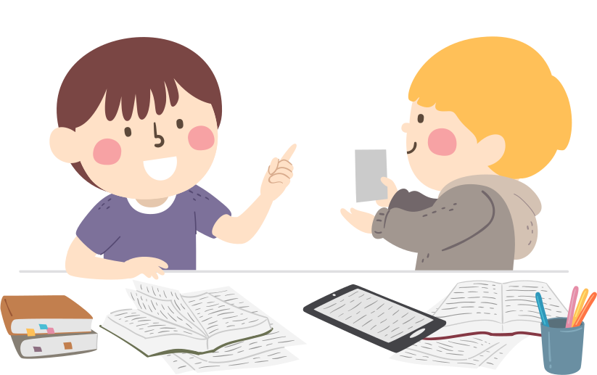

Qua văn bản, em cảm nhận được tình cảm của tác giả dành cho quê hương như thế nào?
LUYỆN TẬP

Slide 21


Trò chơi: Ai nhanh hơn?
Em có nhớ tên tác phẩm du kí nổi tiếng Nguyên Tuân viết về một hòn đào ở Quàng Ninh?
Em đã được học tác phẩm nào viết về một hang động nổi tiếng của Quảng Bình?
Những dòng thơ “Ngày xưa ta đi học/ Mười tuổi thơ nghe gió thổi mùa thu” thuộc tác phẩm nào?
LUYỆN TẬP

Slide 22
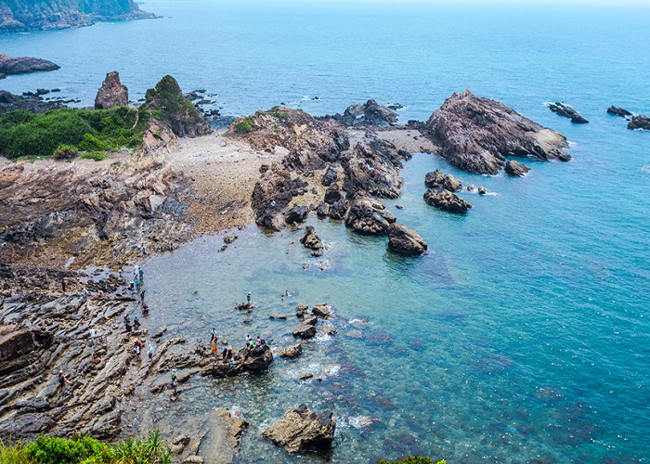
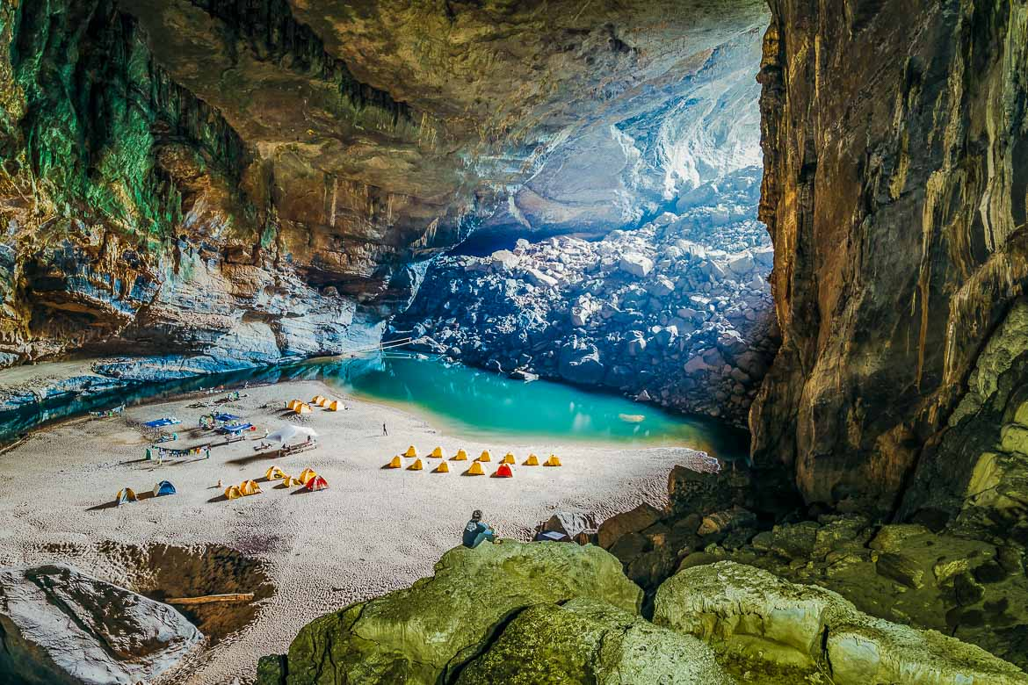
Trò chơi: Ai nhanh hơn?
1
2
LUYỆN TẬP
Cô Tô
Hang Én
3
Cửu Long Giang ta ơi

Slide 23










VẬN DỤNG
Viết đoạn văn (khoảng 5 - 7 câu) nêu cảm nhận của em về đoạn thơ từ Ôi, thuở ấu thơ đến Lá xanh như dải lụa mềm lửng lơ.

Slide 24





HƯỚNG DẪN VỀ NHÀ
Ôn tập lại văn bản Gò Me.
Hoàn thành bài tập phần vận dụng.
Soạn bài: Thực hành tiếng Việt trang 95.

Slide 25

CẢM ƠN CÁC EM ĐÃ LẮNG NGHE, HẸN GẶP LẠI!

